Slide 1
Panorama General para el Propietario de WebCenter
Notes:
NOTAS DEL INSTRUCTOR:
Deles la bienvenida a los invitados
Comparta su historia (2 minutos)
Dígales que será únicamente una noche informativa, no tienen que tomar una decisión, que hagan el seguimiento con la persona que los invitó a la presentación del Panorama General

Slide 2
El programa de Webcenter ofrece un sistema para:
generar flujo de efectivo INMEDIATO
¡Desarrollar un Negocio
UnFranchise exitoso!
Notes:
NOTAS DEL INSTRUCTOR:
Nuestro programa es lucrativo ahora y lo será en el futuro, por lo que es una oportunidad excelente para expandir la distribución mediante candidatos calificados

Slide 3
¡Los mejores Propietarios de WebCenter y los Mejores Propietarios de UnFranchise poseen las MISMAS cualidades!
Los candidatos con las siguientes cualidades se posicionan para sacarle provecho a nuestro sistema y tener éxito.
Las CUALIDADES de la persona son más importantes que la educación, la experiencia, los conocimientos técnicos, etc.
Amigable y sociable
Bien conectado
Jóvenes empresarios
Organizado y fiable
Motivado
Profesionales (en cualquier campo)
Con habilidades administrativas
Candidatos a Propietarios de UnFranchise (UFO)
Notes:
NOTAS DEL INSTRUCTOR:
Al identificar candidatos excelentes para Proprietarios de Webcenter excelentes, es importantes enforcarse en las cualidades del candidato, más que en la profesión que ejercen
Los aficionados a la tecnlogía no son malos candidatos, pero no son los ÚNICOS candidatos
Una camarera que tenga iniciativa o una persona con motivación es mejor candidato a WCO que un diseñador de páginas web perezoso

Slide 4
El Producto y el Servicio ¿Es este un producto o servicio que me gusta y acaso existe un mercado para ello?
La Rentabilidad ¿Cuál es el potencial detrás de la oportunidad?
El Sistema Cómo funciona
La Asistencia
El tipo de asistencia que hay disponible para ayudar a que mi negocio crezca
Es importante explorar todas las áreas para tomar una decisión informada al empezar el negocio por usted mismo, pero no solo.
Cómo comenzar Mis opciones para ponerme en marcha
Notes:
NOTAS DEL INSTRUCTOR:
Esta es una introducción de lo que se puede anticipar
No pase mucho tiempo en la diapositiva. No entre en detalles.

Slide 5
Al evaluar el producto y el servicio, algunas preguntas importantes que se deben responder son:
¿Existe un mercado para el producto o servicio?
¿Es este un producto o servicio que me gusta?
¿El producto o servicio es competitivo en el mercado?
Notes:
NOTAS DEL INSTRUCTOR:
Algunas pautas de conversación:
Todos somos consumidores de sitios web en nuestras vidas cotidianas. Piense acerca de dónde lee las noticias, socializa, etc.
¿Estaría de acuerdo en que la gente está conocectada y obtiene en línea la mayor cantidad de su información?
Los negocios necesitan una presencia en línea para que puedan interactuar con sus clientes y clientes potenciales.
Los clientes tienen la expectativa de poder navegar por sitios web en búsqueda de productos, información y servicios.

Slide 6
En dónde
Lee las noticias
Socializa
Investiga
Encuentra productos
Encuentra servicios
Se divierte
Obtiene música
Obtiene libros
Obtiene publicaciones periódicas
Obtiene consejos
¡La Internet conecta al mundo! Todos estamos conectados.
Si lo piensa, todos somos consumidores en Internet de una u otra manera.
Notes:
NOTAS DEL INSTRUCTOR:
Estas son algunas pautas de conversación:
Todos somos consumidores de sitios web en nuestras vidas cotidianas. Piense en donde lee las noticias, socializa, etc.
¿Estaría de acuerdo en que la gente está conocectada y obtiene en línea la mayor cantidad de su información?
Los negocios necesitan una presencia en línea para que puedan interactuar con sus clientes y clientes potenciales
Los clientes tienen la expectativa de poder navegar por sitios web en búsqueda de productos, información y servicios

Slide 7
Somos una asociación
Market America Worldwide,
maWebCenters
y usted
Notes:
NOTAS DEL INSTRUCTOR:
Recuerde, esta es una asociación estratégica. Aunque estamos en el negocio para nosotros, no estamos solos. Como parte de su modelo de negocio, se asociará con dos empresas poderosas: Market America, la cual brinda apoyo logístico y de desarrollo de negocio, y maWebCenters que proveen la asistencia técnica y el servicio de atención al cliente
En la actualidad, muchas empresas dependen de las asociaciones estratégicas para fortalecerses y aumentar la longevidad y el éxito, usted está haciendo lo mismo, pero internamente.
Juntos, estamos ayudando a las pequeñas y medianas empresas a crecer, al mismo tiempo que hacemos crecer las nuestras.

Slide 8
Podemos ayudar a las PyMES (pequeñas y medianas empresas) a:
Aumentar los ingresos
Disminuir gastos
Aumentar la satisfacción del cliente
Aplicar prácticas comerciales eficaces
¡COMERCIALIZAR SU NEGOCIO!
Notes:
NOTAS DEL INSTRUCTOR:
Los beneficios de nuestro producto
Más importante que la tecnología es saber que los clientes captan los beneficios más que las características.

Slide 9
¿Por qué somos mejores?
Más que adquirir un sitio web, nuestros clientes adquieren una estrategia completa para la comercialización en línea.
Veamos la miríada de herramientas y opciones que les ofrecemos a nuestros clientes.
Notes:
NOTAS DE INSTRUCTOR:
Presente el concepto de la estrategia de comercialización en línea frente a solo tener un simple sitio web.

Slide 10
Sitios web adaptativos
Desarrollo de sitio web
Completamente personalizables
Herramientas sencillas de edición, arrastre y colocación
El empresario mantiene el control
Las ediciones se publican inmediatamente
Widgets para redes sociales, formularios y otros
Notes:
NOTAS DEL INSTRUCTOR:
Estas son algunas pautas de conversación:
Todos somos consumidores de sitios web en nuestras vidas cotidianas. Piense acerca de dónde lee las noticias, socializa, etc.
¿Estaría de acuerdo en que la gente está conocectada y obtiene en línea la mayor cantidad de su información?
Los negocios necesitan una presencia en línea para que puedan interactuar con sus clientes y clientes potenciales.
Los clientes tienen la expectativa de poder navegar por sitios web en búsqueda de productos, información y servicios.

Slide 11
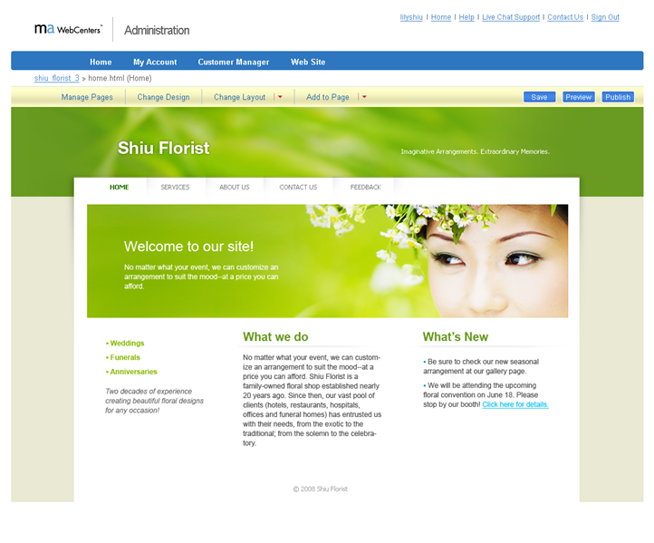
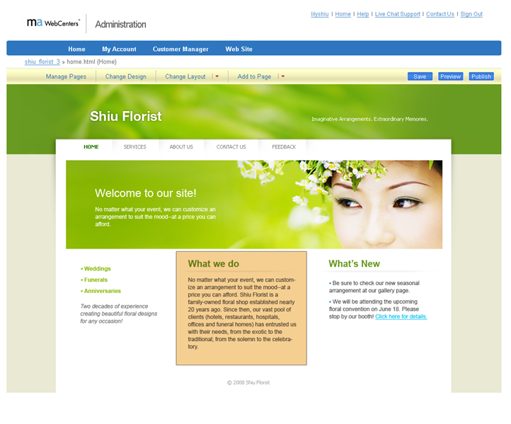
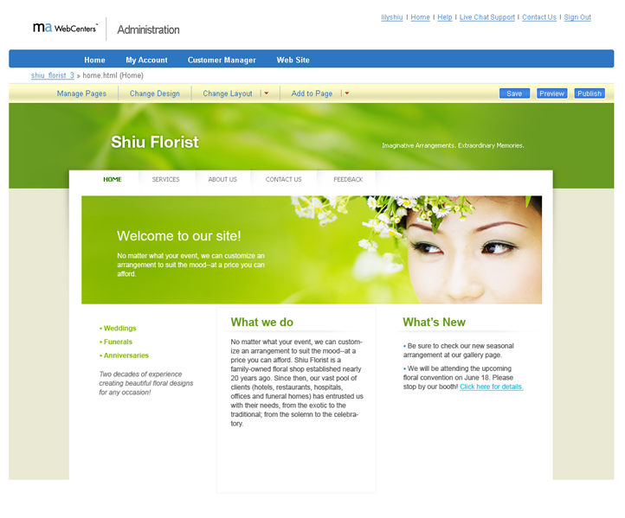
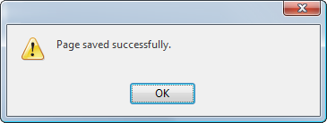
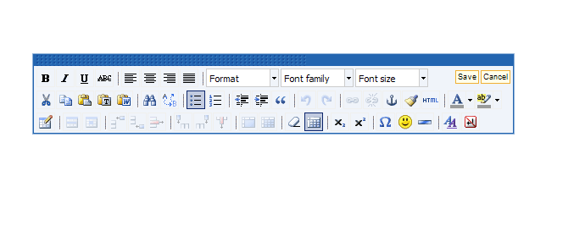
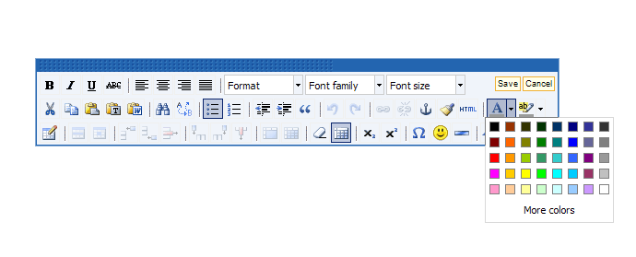
Administración SENCILLA de contenido
Edición de texto
Lo que ofrecemos
Varios paquetes de diseño, servicio de entrega, diseñados por usted
Notes:
NOTAS DEL INSTRUCTOR:
¿Ve qué sencillo es?

Slide 12
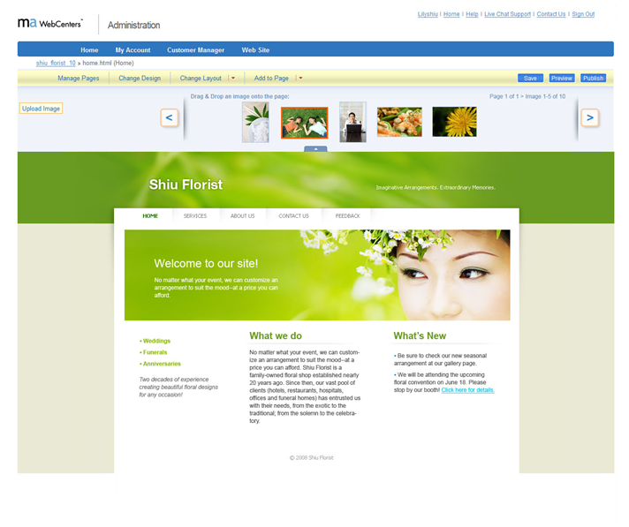
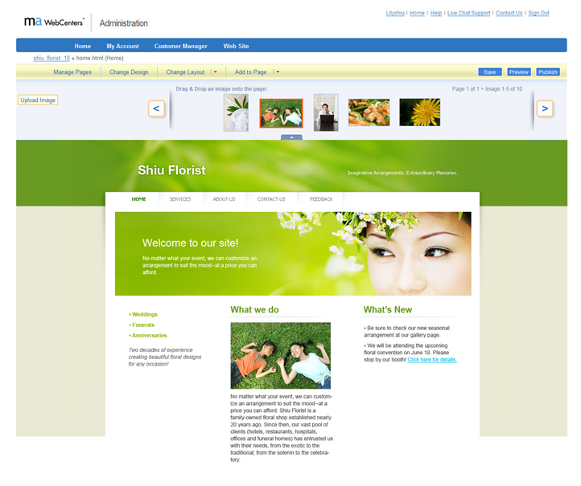
Administración sencilla de contenido
Edición de fotos
Notes:
NOTAS DE INSTRUCTOR:
¿Ve qué sencillo es?

Slide 13
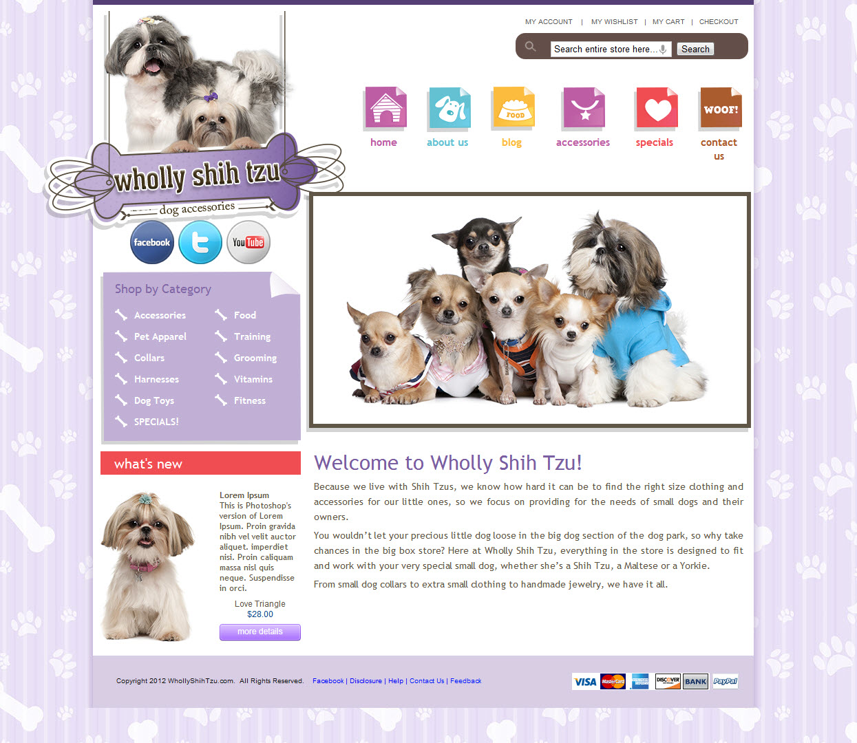
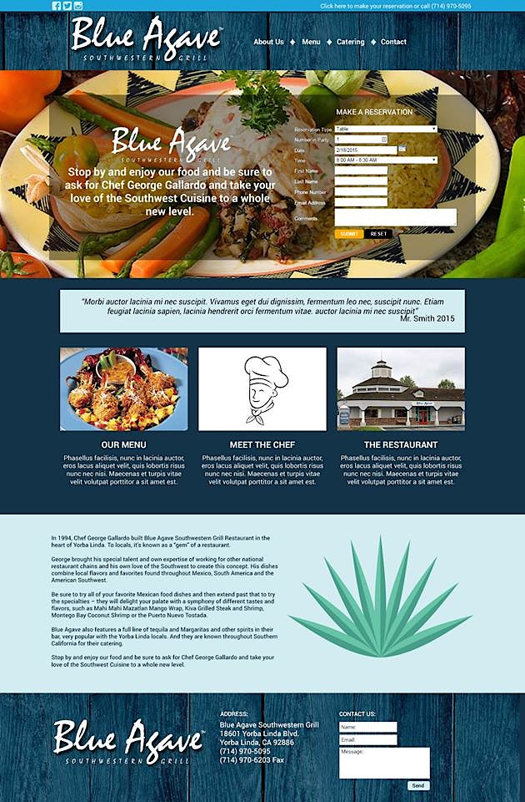
Centro de Diseño
Notes:
NOTAS DEL INSTRUCTOR:
Estos son algunos ejemplos de sitios web creados con nuestro Centro de Diseño.
Puede notar lo profesional que se ven estos diseños.
Un empresario se sentiría orgulloso de tener uno de estos sitios web.
Publicamos continuamente las creaciones más recientes de nuestro centro de diseño en nuestrá página de Facebook: facebook.com/officialmawebcenters

Slide 14
Notes:
NOTAS DEL INSTRUCTOR:
Diapositiva de introducción
Nuestro portal de comercio electrónico es muy poderoso, pero a la vez fácil de administrar

Slide 15
Herramientas para comercio electrónico
Opciones para la configuración de productos que permiten ajustar el precio de venta
Lista de deseos del comprador
Selección y ampliación de imágenes de productos
Comparación de productos
Historial de pedidos con función sencilla de renovación de pedido
Múltiples opciones de facturación
Reseñas de productos del comprador
Etiquetas de productos
Tablero de ventas
Monitero de compras
Búsqueda avanzada en el Catálogo de Productos con vista en miniatura de los productos
Notes:
NOTAS DEL INSTRUCTOR:
Nuestro sistema de comercio electrónico es increíblemente flexible.
Hay tantas cosas que se pueden hacer a través de este.
(Relate algunos ejemplos personales relacionados con su propia base de usuarios).
(Muestre algunos de los aspectos importantes sobre las Características y los Beneficios)
Una vez más, se trata de ofrecer una presencia eficaz en Internet. Si la solución actual del empresario no tiene la función para reseñas de productos del cliente o listas de deseo, ¿es esta una presencia eficaz en Internet? ¡No!

Slide 16
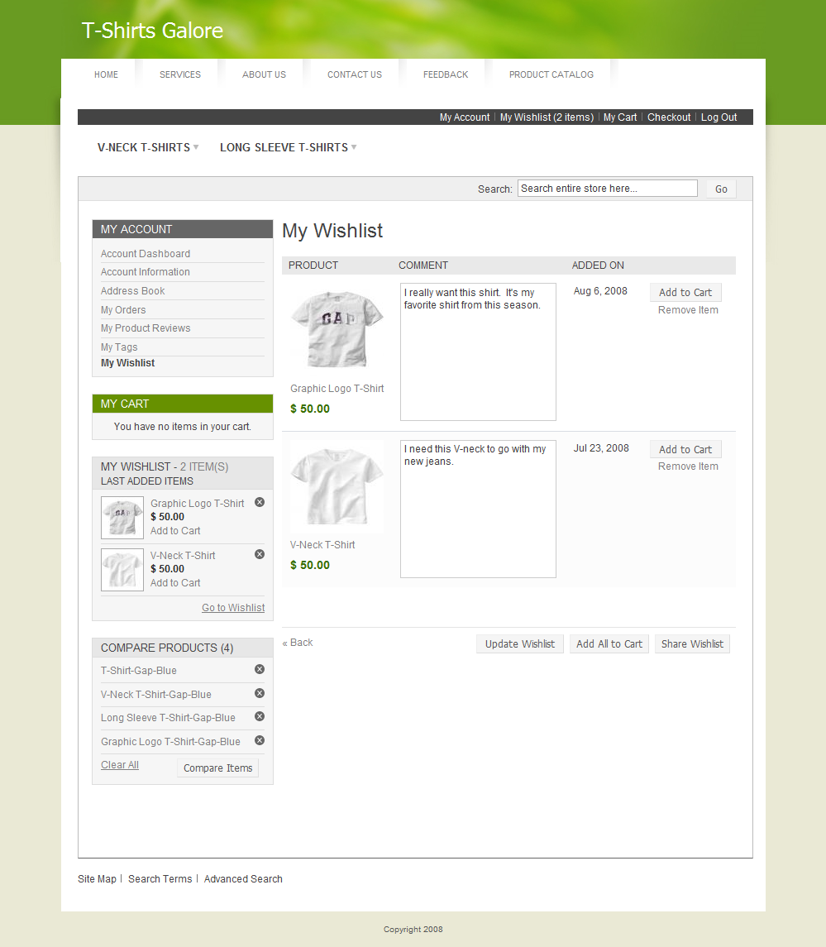
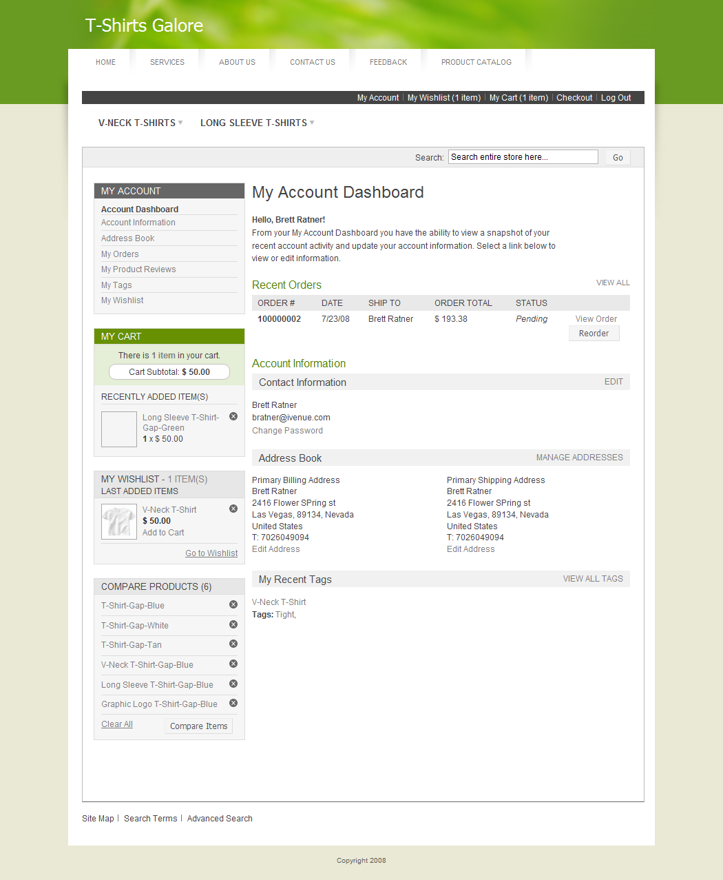
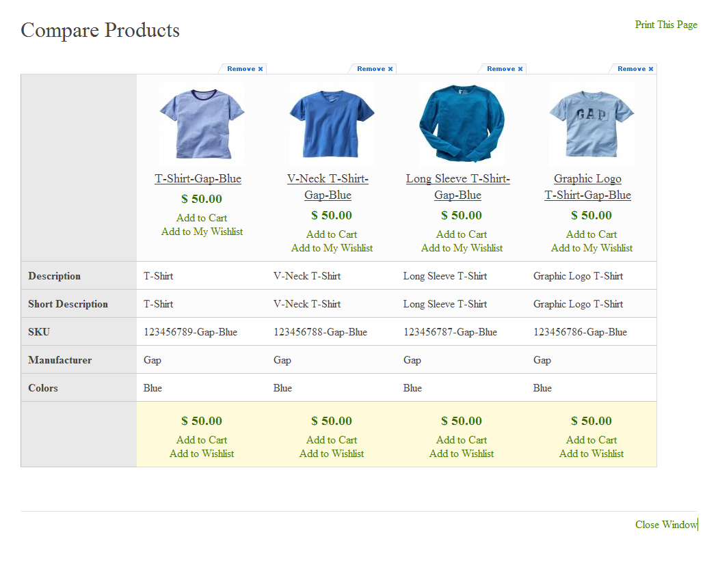
Cuenta de clientes
Comparación de productos
Notes:
NOTAS DEL INSTRUCTOR:
Nuestro sistema de comercio electrónico es increíblemente flexible.
Hay tantas cosas que se pueden hacer a través de este.
(Relate algunos ejemplos personales relacionados con su propia base de usuarios).
(Muestre algunos de los aspectos importantes sobre las Características y los Beneficios).
Una vez más, se trata de ofrecer una presencia eficaz en Internet. Si la solución actual del empresario no tiene la función para reseñas de productos del cliente o listas de deseo, ¿es esta una presencia eficaz en Internet? ¡No!

Slide 17
HERRAMIENTAS DE Comercialización
Herramientas de posicionamiento en buscadores de Internet (SEO)
Herramientas de redes sociales
Administración de Clientes (CRM)
Comercialización por correo electrónico
Dominios
Cuentas de correo electrónico
Sitios para dispositivos móviles
Notes:
NOTAS DEL INSTRUCTOR: Nuestro sistema de comercio electrónico es increíblemente flexible.

Slide 18
El Poder de No Tener Límites
Páginas ilimitadas
Cambios ilimitados
Tráfico ilimitado
Direcciones de corro electrónico ilimitadas
Actualizaciones ilimitadas
Tener una presencia en línea efectiva es sencillo porque no hay límites en la asistencia, las modificaciones y actualizaciones.
Eliminamos los retos que enfrentan los empresarios para mantener su solución de comercialización en línea al día.
Notes:
NOTAS DEL INSTRUCTOR:
Esta diapositiva es únicamente una introducción. El objetivo es despertar el entusiasmo acerca de lo que hablaremos.
Hable brevemente sobre los temas importantes: sitios web, herramientas de comercialización, sin límites, asistencia, seguridad
La meta es describir de manera sencilla lo integral y verdaderamente completa que es nuestra solución, e infundir confianza en el producto.
Dedique 1 minuto o menos an esta diapositiva, ¡los detalles se muestran más adelante!

Slide 19
Examine algunas de las
recientes mejoras gratis
Notes:
NOTAS DEL INSTRUCTOR:
Esta diapositiva es únicamente una introducción. El objetivo es despertar el entusiasmo sobre lo que hablaremos.

Slide 20
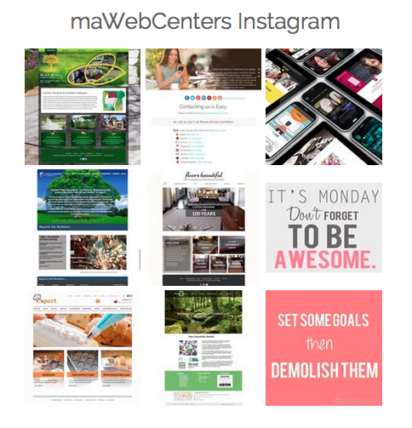
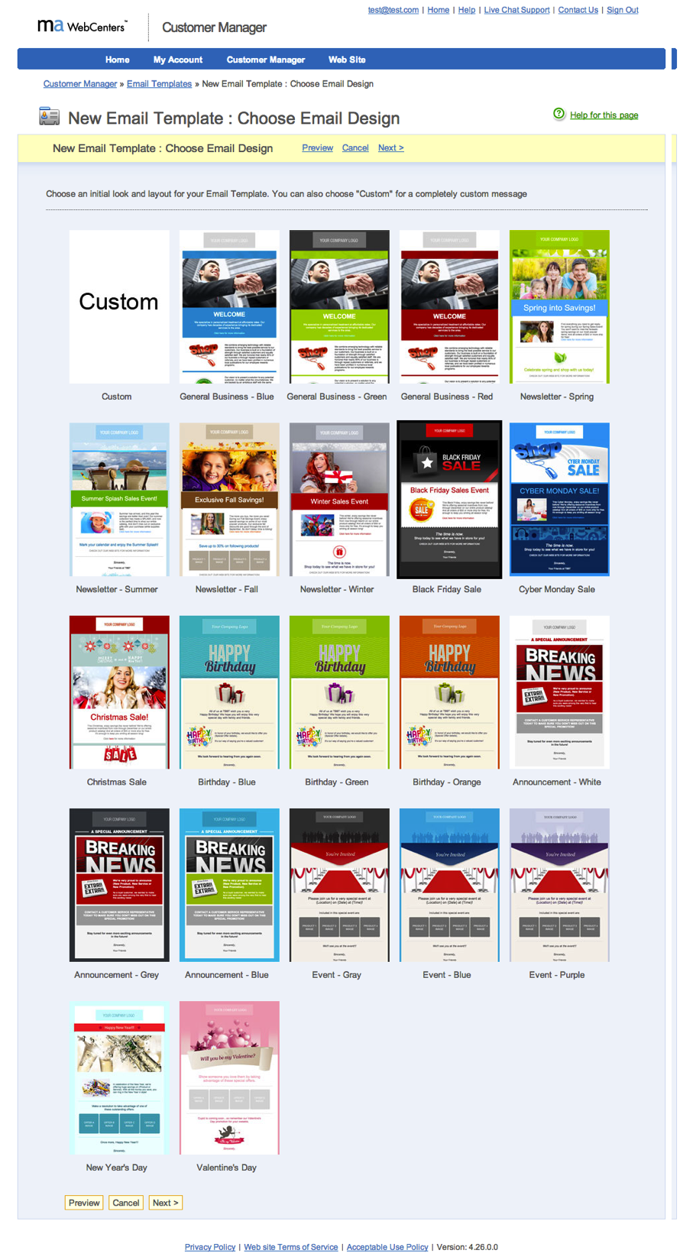
Más herramientas
como Instagram
Comercialización por correo electrónico
¡Sitios web adaptativos!
Notes:
NOTAS DEL INSTRUCTOR:
En constante actualización. ¡Estas son recientes, pero hay más en camino!

Slide 21
Asistencia y seguridad
Servicio de Atención al Cliente galardonado e ilimitado
Ayuda ilimitida para modificar el sitio
Asistencia mediante el uso de todas las funciones y las herramientas de nuestra solución
Asistencia en el país de origen las 24 horas del día, todos los días
Instalaciones de alojamiento Web ultraseguras, seguridad con supervisión de incidentes las 24 horas del día, los 7 días de la semana, alojamiento en servidores Dell PowerEdge escalonados de alto rendimiento, protegidos contra fuego, inundaciones, terremotos, apagones eléctricos y desastres de otros tipos
Protección cortafuegos de doble capa con la tecnología cortafuegos de Cisco PIX
Notes:
NOTAS DEL INSTRUCTOR:
¡Relate historias!

Slide 22
SERVICIOD DE MARKETING DIGITAL
DISEÑO
COMERCIALIZACIÓN POR INTERNET
COMUNICACIÓN SOCIAL EN REDES
Notes:
NOTAS DEL INSTRUCTOR:
A a los clientes que desean comprar servicios adicionales también puede venderles paquetes de diseño, de medios de comunicación en redes sociales y de comercialización por Internet.
La diferencia que hay entre estos productos y nuestro paquete integral para sitio web es que estos productos se ofrecen con el apoyo de un equipo dedicado a la implementación de los servicios comprados. Nuestros paquetes integrales vienen con las herramientas y la ayuda necesarias para hacerlo usted mismo.

Slide 23
DISEÑO
REDES SOCIALES
COMERCIALIZACIÓN POR INTERNET
DISEÑOS WEB ADAPTATIVOS PREMIUM
PAQUETES DE NUEVOS DISEÑOS
ADMINISTRACIÓN DE CUENTAS EN REDES SOCIALES
ADMINISTRACIÓN DE LA REPUTACIÓN DIGITAL
PAQUETES PARA PUBLICIDAD EN FACEBOOK
Búsqueda orgánica de SEO
GOOGLE PUBLICIDAD
REDACCIÓN DE CONTENIDOS
WORDPRESS.ORG
ADMINISTRACIÓN DE LISTA DE MIEMBROS (servicio exclusivo para clientes de sitio web)
*Recurso disponible para clientes de sitio web
*Disponible para clientes y no clientes de sitios web
*Disponibles para clientes y no clientes de sitios web
PRECIOS DE LOS PRODUCTOS, GANANCIAS DE BV Y DE VENTAS AL POR MENOR: WWW.MAWC411.COM/SUPPORT.HTML
Notes:
NOTAS DEL INSTRUCTOR:
Dé una breve explicación de lo que se incluye en cada producto. Mostrar esta dispositiva deberá tomar aproximadamente 5 minutos.
Haga la distinción entre los productos que están disponibles exclusivamente para clientes de maWebCenters y los productos de venta general.
Es importante recordarles a la clase que cuando programen una cita de demostración, el Especialista en Producto intentará persuadirlos de comprar productos que tengan relevancia o signifiquen actualizaciones de utilidad para el cliente. Puede solicitarle al Especialista en Producto que venda también productos adicionales.
¡Próximante se ofrecerá la programación de citas de venta de productos nuevos! Para programar una cita de venta de otros productos, se deberá realizar una consulta de 15 minutos y tener disponible cierta información antes de programarse una cita.

Slide 24
Vamos a echarLE un vistazo al potencial de ingresos
Ganancias por ventas al por menor
BV
Potencial de crecimiento
Notes:
NOTAS DEL INSTRUCTOR:
Se demostrará el potencial de ganancias en relación con el potencial de crecimiento a corto y a largo plazo.

Slide 25
LAS METAS A CORTO PLAZO SE PUEDEN ALCANZAR CON LAS GANANCIAS POR VENTAS AL POR MENOR
PROMEDIO DE GANANCIAS POR VENTAS AL POR MENOR:
EE. UU., MÉXICO, CANADÁ, AUSTRALIA: $1,000
REINO UNIDO: £700
HONG KONG: HK$7,700
TAIWÁN: NT $32,000
ESPAÑA: €800
Divida el costo de su meta a corto plazo entre el promedio de ganancias por ventas al por menor para deteminar cuántos sitios web debe vender para alcanzarla.
Por ejemplo: Un WCO de Estados Unidos adeuda $5,000.00, que divididos entre $1,000.00 equivale a 5. Por lo tanto, con solo vender 5 sitios web podría lograr la meta inicial de USD 5,000.
Notes:
NOTAS DEL INSTRUCTOR:
Una vez más, usted puede aplicar esto en el cálculo de sus metas de costos fijos.

Slide 26
Piense en las diferentes metas de costos fijos que usted tiene:
Cubrir los gastos anuales por viajes | Vacaciones familiares
Poner su negocio en un saldo positivo | Liquidar deudas de tarjetas de crédito
Ayudar a un candidato a ganar el dinero que necesita para empezar su negocio | Compras navideñas
 | Actividades extracurriculares
 | Comprar un nuevo antojo
Metas de Negocios
Metas personales o familiares
Notes:
NOTAS DEL INSTRUCTOR:
Los dueño de negocios incurren en dos tipos de gastos.
Tómese la libertad de hablar sobre cosas de temporada. Por ejemplo, es época de verano, hable de los costos de campamentos de verano. Hable de sus propios gastos en los que incurrirá, etc.
Es importante hablar de cómo todas esas metas son ARTÍCULOS DE COSTOS FIJOS que se pueden pagar completamente.

Slide 27
Cada sitio web vendido
genera 230 BV
Cada cliente activo
genera
30 BV por mes
LOS PRODUCTOS DE marketing DIGITAL GENERAN
DE 5 A 100 BV POR MES
Notes:
NOTAS DEL INSTRUCTOR:
Potencial a largo plazo para los WCOs = flujo continuo de BV y de ganancias de ventas al por menor

Slide 28
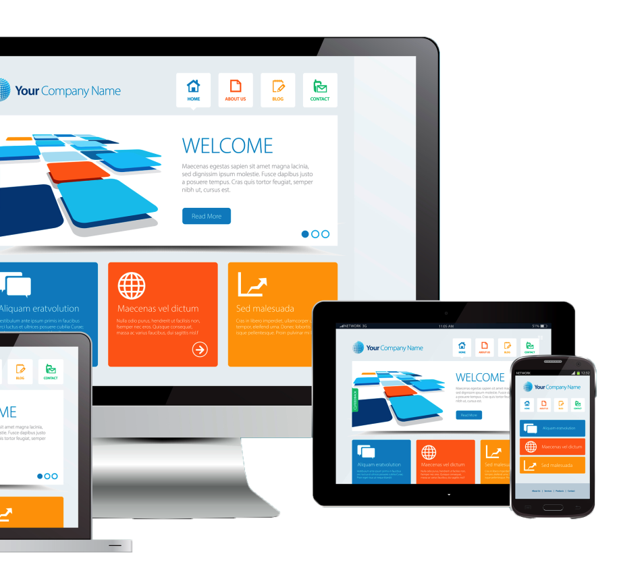
Desarrollar la cartera de clientes Ejemplo: UN CLIENTE DE SITIO WEB (EE. UU.)
ARTÍCULO | GANANCIAS DE VENTAS AL POR MENOR | BV
VENTA DE SITIO WEB | $1,000 | 200 BV 30 POR MES
PAQUETE DE DISEÑO |  | 50 BV
ADMINISTRACIÓN DE CUENTAS EN REDES SOCIALES | $15 POR MES | 20 BV POR MES
PUBLICIDAD EN FACEBOOK PREMIUM | $10 POR MES | 15 BV POR MES
GOOGLE PUBLICIDAD BÁSICO | $24 POR MES | 24 BV POR MES
TOTAL DE LA VENTA INICIAL | $1,049 | 339 BV
TOTAL DE VENTAS RECURRENTES | $49 POR MES | 89 BV POR MES
PRECIOS DE LOS PRODUCTOS, GANANCIAS DE BV Y DE VENTAS AL POR MENOR: WWW.MAWC411.COM/SUPPORT.HTML
Notes:
NOTAS DEL INSTRUCTOR:
Échele un vistazo a lo que generan los Productos de marketing Digital
Recuerde, la lista completa de precios y de BV está disponibe en mawc411.com/support.html

Slide 29
El Programa de WebCenter es una manera excelente para hacer crecer todo su negocio.
No se trata únicamente de vender, sino que hay varias maneras en que puede expandir su negocio para que sea más rentable a largo plazo.
Esta industria no se centra solo en usted y lo que puede lograr.
Una meta importante es duplicar el sistema y ampliar su negocio y red de contactos.
En un rato hablaremos más acerca del sistema de duplicación, pero, primero, hablemos sobre las diferentes maneras en que puede expandir su Negocio de UnFranchise con el Programa de WebCenter
Programa de Prácticas de WebCenter
Desarrollo de la Cartera de Clientes
Programa de Mercados Emergentes (EMP)
Notes:
NOTAS DEL INSTRUCTOR:
Aquí es donde hablamos sobre el potencial de crecimiento. No se trata únicamente de lo que el UFO puede lograr por sí mismo. ¡Enseñemosles las oportunidades que tienen para desarrollarse!
Búsqueda y reclutamiento de candidatos
Desarrollo de la cartera de clientes
Expansión global

Slide 30
Este programa brinda a posibles Propietarios de WebCenter una manera de sacar ventaja al esfuerzo propio y de ser capacitados por un Propietario de WebCenter experto como usted.
Los practicantes tienen acceso ilimitado a la Asistencia en Ventas, quienes conducirán por ellos las citas de venta de sitios web.
Activar a un practicante de WebCenter es FÁCIL. www.mawc411.com/grow.html
Notes:
Notas del instructor
Duplicarse es decisivo y hay numerosas formas de que usted duplique el potencial del Programa de WebCenter en su organización. Una de ellas es a través del Programa de Prácticas.

Slide 31
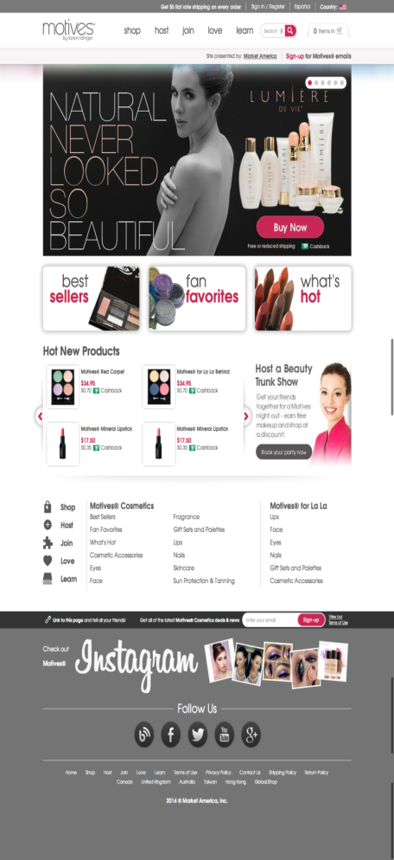
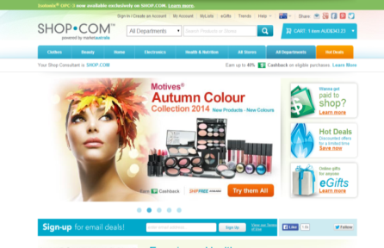
Nuestros clientes son propietarios de pequeñas empresas
Ayuda para que los dueños DE negocios cubran gastos generales
Desarrollar la cartera de clientes por medio de la venta de otras marcas exclusivas
Dueños de PyMEs = Empresarios y Candidatos a Proprietarios de UnFranchise (UFO)
Notes:
Notas del instructor
Es una manera excelente de expandir su red de contactos
Oportunidades para desarrollar la cartera de clientes con sus clientes de sitio web

Slide 32
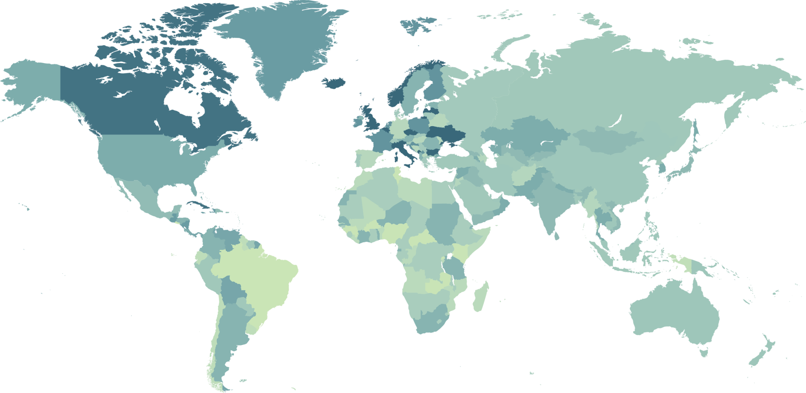
Australia
Bahamas
Canadá
Chile
China
Colombia
Costa Rica
República Dominicana
Ecuador
Hong Kong
Indonesia
Irlanda
Jamaica
Región Administrativa Especial de Macao, China
México
Nueva Zelanda
Panamá
Filipinas
Singapur
España
Taiwán
Reino Unido
Estados Unidos
Su WebCenter Global
Su WebCenter está automáticamente habilitado para vender sitios web internacionalmente en todos los Países Market y Países EMP. ¡Usted obtiene ganancias de ventas al por menor y BV en el País de Origen!
Notes:
NOTAS DEL INSTRUCTOR:
¿Qué beneficio hay para usted?
Primero, al tener sitios web completamente desarrollados en otros idiomas, y todo un panel de control del sistema que incluye los menús y la ayuda contextual, los dueños de negocios que se sienten más confiados hablando un idioma distinto podrán utilizar la solución más eficazmente.
Segundo, se proporciona toda la asistencia, desde ventas hasta el apoyo continuo de clientes, en varios idiomas.
Si la lengua materna no es el inglés, es probable que encuentre a varios dueños de negocios con quienes puede entablar una conversación breve para programar una cita, pero usted no podría efectuar la introducción a la venta porque el dueño de negocio quizás no entienda muy bien inglés. De este modo, lo único que tiene que hacer es programar la cita, ¡y dejar que el equipo se encargue del resto!
Y sabemos que algunos de sus mejores candidatos para negocio son empresarios y clientes suyos. Es una manera muy natural de encontrar candidatos para el negocio en un mercado cultural en el que quizás no había pensado que podría incursionar.

Slide 33
¡Absolutamente!
Potencial de ganancias elevadas de ventas al por menor
Ingreso BV residual
Duplicación
Desarrollo de la Cartera de Clientes
Expansión global y del EMP
¿Es esta una oportunidad rentable?
Notes:
NOTAS DEL INSTRUCTOR:
Dedique un momento para hablar concreta y rápidamente de los puntos. ¡Esta es una diapositiva de impacto para mostrar que la rentabilidad de nuestro modelo es alta! El potencial es grande y tienen muchas oportunidades para lograr el éxito.

Slide 34
Nos hemos establecido en el mercado
¡Tenemos un producto increíble que constituye una inversión rentable para su cliente!
Hay un potencial de ganancia y crecimiento sólidos para usted, el Propietario de WebCenter.
Veamos ahora el sistema que respalda el producto y su potencial
Notes:
NOTAS DEL INSTRUCTOR:
Una vez más, ¡otra Diapositiva de Impacto! Como recordatorio: "Ofrecemos un producto increíble y existe un mercado para lo que estamos vendiendo".
Pasamos ahora al siguiente punto de evaluación: El Sistema

Slide 35
Y, ¿qué estamos vendiendo?
Las capacitaciones WCT 101 y 201 explican a fondo nuestro sistema de ventas.
Lo que queremos enseñar ahora son los elementos fundamentales que componen nuestro sistema de ventas.
¿Sitios web? ¿Servicios?
¿Herramientas de comercialización?
¿Ambos?
Notes:
Notas del instructor:
Recuérdele a la gente que estamos viendo los fundamentos de nuestro sistema de ventas, y que pueden asistir a un curso 101 o 201 para recibir capacitación adicional sobre nuestro sistema de ventas estandarizado. También es un buen punto mencionar dónde pueden hallar la información sobre estas capacitaciones (www.mawc411.com), y tómese la libertad de comunicarles si usted tiene capacitaciones programadas próximamente.

Slide 36
Nosotros confirmamos la cita
Notes:
NOTAS DEL INSTRUCTOR:
Hablemos de lo que estamos vendiendo
¿Estamos vendiendo...
la tecnología?
las características?
los beneficios?
la cita?
¿cuál de estas usted cree y por qué?

Slide 37
Nuestro sistema se basa en la venta de sitios web, y en luego aprovechar a nuestros equipos de profesionales para que se encarguen de todo el trabajo complejo por usted, mientras le brindan el mejor producto y servicio posible a su cliente.
Notes:
NOTAS DEL INSTRUCTOR:
Usted no es el experto en ventas, de diseño ni técnico
Hay equipos de profesionales que trabajan para usted, y se encargarán de todo el trabajo complejo por usted

Slide 38
Los equipos de profesionales incluyen:
Especialistas en producto
EQUIPOS DE DISEÑO Y DE marketing DIGITAL
Servicio de atención al cliente
Notes:
NOTAS DEL INSTRUCTOR:
Usted no es el experto en ventas, de diseño ni técnico
Hay equipos de profesionales que trabajan para usted, y se encargarán de todo el trabajo complejo por usted

Slide 39
Los Especialistas en Producto se encargarán de:
Leer sus comentarios con respecto a la cita programada y hablar con usted aproximadamante 5 minutos antes de la hora de la cita.
Hacerles preguntas a los candidatos sobre sus negocios
Mostrarle NUESTRA TECNOLOGÍA a su candidato
Responder las preguntas de su candidato
¡Hacer el seguimiento del candidato por usted!
¡Vender el sitio web por usted!
El Calendario de Asistencia en Ventas interactivo le permite programar una cita por medio de uno de nuestros expertos en ventas de sitios calificados, quien conducirá la cita de venta de sitio web por usted.
Notes:
NOTAS DEL INSTRUCTOR:
Ayude a la clase a entender que utilizar a los Especialistas en Producto es fácil y que ellos los ayudarán a ganar dinero.
Dígales lo que pueden esperar del Especialista en Producto para que se sientan más seguros al utilizar ese recurso.

Slide 40
CENTRO DE DISEÑO
Cuando se vende un paquete del Centro de Diseño, un Director de Proyecto especializado se pone en contacto con el cliente dentro de dos (2) días hábiles de ocurrir la venta.
A partir de ese momento, solo es cuestión de obtener la información, los documentos, las fotos y los permisos para seguir avanzando con el proyecto.
Fases: Concepto, Integración y ¡lanzamiento!
Nuestro equipo hace una excelente labor para segurarse de que los proyectos avancen y de que los clientes queden satisfechos.
Notes:
NOTAS DEL INSTRUCTOR:
Ayude a la clase a entender que el Centro de Diseño es fácil de usar y que los ayudará a ganar dinero.
Dígales lo que pueden esperar del Centro de Diseño para que se sientan más seguros al utilizar ese recurso.

Slide 41
Asistencia continua
para sus clientes
Servicio de Atención al Cliente:
Un grupo de profesionales capacitados que les brindarán asistencia a sus clientes para mantener sus sitios web y utilizar nuestras herramientas.
Los clientes gozan de acceso ilimitado al equipo, las 24 horas, todos los días.
Los clientes pueden solicitar trabajar con técnicos de Asistencia al Cliente Preferencial.
¡Usted también tiene accesos a este equipo!
Este equipo es una parte esencial del servicio que brindamos, ¡por lo tanto asegúrese de promocionarlos!
Notes:
NOTAS DEL INSTRUCTOR:
Hace que nuestro sistema sea duplicable porque usted no tiene que ser un gurú en tecnología para administrar los sitios web de sus clientes.

Slide 42
Usted programa una cita con un Candidato de Webcenter
Asistencia en Ventas ayuda a vender el sitio web por usted
EQUIPOS ESPECIALES IMPLEMENTAN CUALQUIER DISEÑO O PAQUETE DE marketing DIGITAL ADICIONALES
El Servicio de Atención al Cliente brinda asistencia para ADMINISTRAR EL SITIO Y utiilizar las herramientas de comercialización
Notes:
NOTAS DEL INSTRUCTOR:
Repaso del Método Sencillo de Ventas
¡Explíquelo en términos simples!
Aproveche a los equipos de profesionales para que hagan todo el trabajo complejo por usted
Puede ofrecer consejos como Administrador de Servicio al Cliente: ¿qué hace con sus clientes? -Llamar para saber cómo les fue en la cita -Asegurar que sus clientes tengan la información de contacto correcta de la asistencia técnica -Hacer seguimiento de vez en cuando

Slide 43
¡Piense en todos los dueños de negocios que ya conoce!
¿Dónde quedan algunos de los lugares con los que mantiene relaciones comerciales?
“¡Hola, Joanne! Me llamo Sue, y me encanta tu restaurante. Mira, quería mostrarle tu sitio web a un amigo, pero no pude encontrarlo. ¿Tienes sitio web? Oh, ¿de verás? Bueno…”
Por ejemplo: Su restaurante favorito
Es tan sencillo como hacer una llamada telefónica o entrar y hacer algunas preguntas.
Notes:
NOTAS DEL INSTRUCTOR:
Algunas veces es útil saber de antemano si su candidato tiene un sitio web.
Si ya está preparado con esta información, lo puede ayudar a formular buenas preguntas y temas de conversación.
La meta con esto no es utilizar la información para conseguir ventas de sus candidatos, sino más bien para involucrarlos en la conversación.
Esta es también una manera excelente para averiguar si actualmente tienen un presupuesto de publicidad.

Slide 44
Este es el momento mágico en el que usted simplemente ensalza al equipo de profesionales y Programa la Cita
“Sabes, Joanne, trabajo para una gran empresa que cuenta con todo un departamento que se especializa en ayudar a pequeñas empresas a sacarle ventaja a la Internet. Si quieres, podría conseguirte una cita con uno de los especialistas en producto para ver si pueden ayudarte con ello.”
¡Así de fácil!
Confirmar la cita. Sacarle ventaja a los equipos.
Notes:
NOTAS DEL INSTRUCTOR:
Su respuesta a la pregunta "¿qué es?", consiste básicamente en aportar una referencia sólida y en ensalzar a los especialistas en producto.
Piense en la manera en que invitaría a alguien a ver la presentación del plan si usted fuera un distribuidor nuevo: usted hablaría muy bien del ponente y de la posible solución.

Slide 45
CAPACITACIÓN ESTANDARIZADA: Las capacitaciones WCT 101 y WCT 201:
Establecimiento de metas y planificación estratégica
Nuestro producto y el mercado digital
Generación de referencias
Cómo hablar con los Candidatos para la compra de sitios web
Cómo aprovechar nuestro Sistema de Ventas
Cómo expandir su negocio con los WebCenters
Cómo utilizar su WebCenter
Notes:
NOTAS DEL INSTRUCTOR:
Una vez más: reitere que el sistema de ventas se explica a fondo en las clases de capacitación 101 y 201.

Slide 46
Su WebCenter le brinda todas las herramientas que necesita para aprovechar nuestro sistema probado para tener éxito.
Todos los maWebCenters incluyen:
Una interfaz del usuario para promocionar su negocio de ventas de sitios web
Un calendario de ventas interactivo para programar citas
Acceso a dominios, correos electrónicos Y comercializa-ción por correo electrónico
Administración de Clientes, herramientas de motores de búsqueda, recursos en redes sociales, sitios web móviles ¡y más!
Asistencia en Ventas, Centro de Diseño, EQUIPOS ESPECIALES, Servicio de Atención al Cliente
Notes:
NOTAS DEL INSTRUCTOR:
Se explica por sí mismo

Slide 47
Recursos en Línea de Webcenter
WCT en línea WWW.MAWC411.COM/LEARN.HTML
Blog de WCO BLOGMAWC411.COM /BLOG
Sitio Web de Asistencia AL Distribuidor WWW.MAWC411.COM
Grupo de Asistencia en Facebook, Plan de 90 días ENVIAR SU SOLICITUD DE INGRESO A MAWEBCENTERS@MARKETAMERICA.COM
Serie de Programas de Webinarios WWW.MAWC411.COM/LEARN.HTML
Boletín maWebCenters NEWSLETTER@MAWEBCENTERS.COM
Notes:
NOTAS DEL INSTRUCTOR:
Se explica por sí mismo

Slide 48
Recursos en Línea de Webcenter
Asistencia Técnica ilimitada
WWW.MAWC411.COM/SUPPORT.HTML
YouTube (Distributor) /OFFICIALMAWC
Guía de Inicio WWW.MAWC411.COM/LEARN.HTML
PLAN DE ACCIÓN DE 12 SEMANAS WWW.MAWC411.COM/LAUNCH.HTML
Asistencia en Ventas ilimitada WWW.MAWC411.COM/SUPPORT.HTML
Folletos, Tarjetas de Producto, Memoria Flash, ETC., disponibles en su WebCenter
Notes:
NOTAS DEL INSTRUCTOR:
Se explica por sí mismo

Slide 49
¡Hágase Propietario de WebCenter!
Entre a su Cuenta de UnFranchise y seleccione "Pedido de Productos", ingrese el Código
Compre un WebCenter
Compre una Reactivación de WebCenter
PAÍS | CÓDIGO | COSTO | BV
EE. UU. | 6040 | $350 | 300
CANADÁ | C6040 | $430 | 300
MÉXICO | MX6040 | $6,209.68 | 300
AUSTRALIA | 76040 | $350 | 300
TAIWÁN | T6040 | NT$11,200 | 300
HONG KONG | HK6040 | HK$2,730 | 300
REINO UNIDO | UK6040 | £199 | 250
ESPAÑA | EU6040 | €255 | 300
SINGAPUR | SG6040 | SG$455 | 300
PAÍS | CÓDIGO | COSTO | BV
EE. UU. | 6040RA | $150 | 0
CANADÁ | C6040RA | $165 | 0
MÉXICO | MX6040RA | $2,661.29 | 0
AUSTRALIA | 76040RA | $150 | 0
TAIWÁN | T6040RA | NT$4,800 | 0
HONG KONG | HK6040RA | HK$1,170 | 0
REINO UNIDO | UK6040RA | £72 | 0
ESPAÑA | EU6040RA | €110 | 0
SINGAPUR | SG6040RA | SG$195 | 0
* Precios actualizados a agosto de 2015
Notes:
NOTAS DEL INSTRUCTOR:
Para poder implementar nuestro sistema, deberá tener un WebCenter
Estas son las opciones para los UFOs actuales.

Slide 50
Kit de Inicio Rápido para Webcenter Ponga en marcha su Negocio de UnFranchise como
Propietario de WebCenter
Su Kit de Inicio Rápido para WebCenter incluye:
PAÍS | CÓDIGO | COSTO | BV
EE. UU. (inglés) EE. UU. (Chino) EE. UU. (Español) | 1573 1573CHN 1573SP | $399 $399 $399 | 300 300 300
CANADÁ | C1573 C1573CH C1573SP | $545.91 $545.91 $545.91 | 300 300 300
MÉXICO | MX1573 | $6,897.33 | 300
AUSTRALIA | 71573 | $439 | 300
TAIWÁN | T1573 | NT$13,740 | 300
HONG KONG | HK1573 | HK$3,237 | 300
Reino Unido (inglés) Reino Unido (español) | UK1573 UK1573SPN | £199 £199 | 200 200
ESPAÑOL | EU1573 | €206.61 | 200
SINGAPUR | SG1573 | SG$499 | 300
Ingreso como Propietario Experto de UnFranchise (300 BV y 3 Centros de Desarrollo de Negocio)
Kit del Suscriptor para UFO Independiente
Recursos para el desarrollo del negocio
Un maWebCenter respaldado por Equipos de Profesionales
* Precios actualizados a agosto de 2015
Notes:
NOTAS DEL INSTRUCTOR:
Kit de Inicio Rápido a disposición de los candidatos que deseen empezar su Negocio de UnFranchise como Propietarios de WebCenter

Slide 51
El Producto y el Servicio La mejor solución de comercialización en línea con todo lo necesario para ayudar a las empresas a aprovechar la Internet y promover su negocio
Rentabilidad Potencial importante de ganancias por ventas al por menor y BV, con oportunidades de desarrollo amplio a nivel nacional e internacional
El Sistema Un sistema de ventas sencillo con el respaldo de equipos de profesionales
Asistencia Capacitaciones estandarizadas, seminarios web, meetOn, materiales impresos, equipos de profesionales
Cómo empezar Kit de Inicio Rápido, Conviértase en Propietario de WebCenter, Programa de Prácticas
¡Hagamos una vez más esas preguntas importantes!
Notes:
NOTAS DEL INSTRUCTOR:
Repase las preguntas iniciales que queríamos contestar para la persona que esté evaluando esto como una oportunidad de negocio
Diapositiva para crear impacto: hable persuasivamente sobre cada punto, pero hágalo rápidamente

Slide 52
Recuerde, poseer todo el conocimiento del mundo es inútil a menos que tome acción
Dele un vistazo a www.mawc411.com
INSCRÍBASE EN Seminarios Web
HABLE CON LA PERSONA QUE LO INVITÓ
Participe en una Capacitación para la Certificación en WebCenters
Conviértase en Propietario de WebCenter
¡EMPRENDA SU CAMINO AL ÉXITO!
Notes:
NOTAS DEL INSTRUCTOR:
Concluya con un mensaje alentador
Deles los pasos a seguir
Motívelos a hablar con la persona que los invitó a la presentación del Panorama General
Infórmeles sobre los próximos eventos

Slide 53
¡GRACIAS!

